Slide 1
МБОУ «СОШ №14»
Организация исследовательской деятельности учащихся в рамках реализации ФГОС
Учитель математики:
Алтунина Нина Сергеевна
г.Череповец

Slide 2

Не существует сколько-нибудь достоверных тестов на одаренность, кроме тех, которые проявляются в результате активного участия хотя бы в самой маленькой поисковой исследовательской работе.
Андрей Николаевич Колмогоров

Slide 3
Как можно организовать учебный процесс, чтобы он обеспечивал развитие у учащихся мыслительных и исследовательских умений, необходимых для самостоятельного учения?
Одним из таких эффективных способов является применение исследовательской технологии и ее элементов в обучении. Она предполагает не только индивидуальный, но и групповой, совместный поиск неизвестного учащимися.

Slide 4

Что же такое исследовательская деятельность?
Это такая деятельность
учащегося под руководством
научного руководителя, которая связана с решением творческой, исследовательской задачи по выбранной теме с заранее неизвестным для ученика решением.
Цель исследовательской деятельности
в рамках ФГОС 2 поколения:
Формирование универсальных учебных действий в процессе исследовательской деятельности учащихся.

Slide 5

Задачи:
Формирование личностных УУД:
формирование позитивной самооценки, самоуважения, самоопределения;
воспитание целеустремлённости и настойчивости.
Формирование коммуникативных УУД:
умение вести диалог, координировать свои действия с партнёром,
способность доброжелательно и чутко относиться к людям, сопереживать;
умение выступать перед аудиторией, высказывать своё мнение, отстаивать свою точку зрения.

Slide 6
Задачи:
Формирование регулятивных УУД:
умение самостоятельно и совместно планировать деятельность и сотрудничество, принимать решения;
формирование навыков организации рабочего пространства и рационального использования времени
Формирование познавательных УУД:
сбор, систематизация, хранение, использование информации

Slide 7
Основы исследовательского обучения
Учащийся самостоятельно постигает ведущие понятия и идеи, а не получает их в готовом виде от учителя.
Учитель должен создавать такие ситуации, которые предоставляют учащимся возможность знакомиться с представлениями, понятиями и в то же время требуют от них самостоятельно устанавливать, обнаруживать эти понятия на предлагаемых примерах.
Знакомство с научными фактами должно включать альтернативные точки зрения, недостатки имеющихся объяснений, сомнения в достоверности выводов.
Каждый учащийся самостоятельно изучает, описывает и интерпретирует те сведения и наблюдения, которые он наравне со всеми получает в ходе учебного исследования.

Slide 8
Условия формирования исследовательских умений
Целенаправленность и систематичность.
Работу по развитию исследовательских умений желательно проводить постоянно (как в урочной, так и во внеурочной деятельности).
Мотивированность.
Необходимо помогать учащимся увидеть смысл их исследовательской деятельности, рассматривать данное направление приложения их сил как возможность реализации собственных талантов и возможностей, как потенциал для саморазвития и самосовершенствования.
Творческая атмосфера.
Педагогу необходимо способствовать созданию творческой, рабочей атмосферы, поддерживать интерес учащихся к исследовательской работе. Поощрять творческие проявления учащихся, стремление к творческому поиску.
Личность педагога.
Для развития творческих способностей, к которым относятся и исследовательские, нужен творчески работающий учитель, стремящийся к созданию креативной рабочей обстановки.
Учет возрастных особенностей школьника.
Вопрос об учете психологических особенностей детей очень важен. Обучение исследовательским умениям должно осуществляться на доступном для восприятия учащихся уровне, само исследование быть посильным, интересным и полезным.

Slide 9

Задача учителя заключается в том, чтобы научить ученика:
видеть проблему;
уметь выдвигать гипотезу;
уметь наблюдать;
уметь проводить эксперимент
уметь объяснять увиденное, делать выводы.

Slide 10

Формы исследовательской деятельности
Проблемное ведение уроков базисного компонента учебного плана общеобразовательной школы по традиционным предметам.
Некоторые нетрадиционные формы занятий:
урок – исследование,
урок – лаборатория,
урок - творческий отчёт,
урок изобретательства,
урок «Удивительное рядом»,
урок - рассказ об учёных,
урок - защита исследовательских проектов,
урок – экспертиза,
урок «Патент на открытие»,
урок открытых мыслей и др.

Slide 11
Формы исследовательской деятельности
2. Домашнее задание исследовательского характера:
проведение наблюдений,
постановка опыта,
проблемный анализ текста,
подготовка вопросов к дискуссии, анкеты,
творческие работы и др.
3. Специальные учебные предметы в сетке базисного компонента учебного плана.
4. Курсы в рамках школьного компонента – элективные курсы предпрофильного и профильного обучения в области различных естественных и гуманитарных наук, которые строятся на основе выполнения исследовательской работы.

Slide 12
Формы исследовательской деятельности
5. Программы дополнительного образования с применением широкого спектра различных форм групповой и индивидуальной работы по дополнительным образовательным программам. Фиксация результата как законченной исследовательской работы.
6. Осуществление деятельности тематических клубов и молодежных объединений (например, научные общества учащихся по различным предметным секциям).
7. Применение исследовательского подхода при проведении экскурсий традиционного характера. Постановка индивидуальных исследовательских задач с фиксацией результата в виде отчетных творческих работ.
8. Реализация общешкольных проектов на основе исследовательской деятельности.

Slide 13

Формы исследовательской деятельности
9. Реализация походов и экспедиций как самостоятельных форм организации исследовательской деятельности и как элементов годового цикла проведения учебных исследований. Образовательные экспедиции — походы, поездки, экскурсии с чётко обозначенными образовательными целями (активная образовательная деятельность школьников, в том числе и исследовательского характера).

Slide 14
Формы исследовательской деятельности
10. Проведение научно-практических конференций и конкурсов – форм презентации исследовательской деятельности. Участие обучающихся в олимпиадах, конкурсах, конференциях, в том числе дистанционных, предметных неделях, интеллектуальных марафонах и др. (выполнение учебных исследований или их элементов в рамках данных мероприятий).
11. Факультативные занятия, предполагающие углублённое изучение предмета, дают большие возможности для реализации на них учебно-исследовательской деятельности обучающихся.
12. Кружковая деятельность («Юный исследователь», «Мы исследователи», «Я - исследователь» и др.

Slide 15
Этапы учебно-исследовательской деятельности
Этапы | Ведущие умения учащихся
1. Постановка проблемы, создание проблемной ситуации, обеспечивающей возникновение вопроса, аргументирование актуальности проблемы | Умение видеть проблему приравнивается к проблемной ситуации и понимается как возникновение трудностей в решении проблемы при отсутствии необходимых знаний и средств. Умение ставить вопросы можно рассматривать как вариант, компонент умения видеть проблему. Умение выдвигать гипотезы - это формулирование возможного варианта решения проблемы, который проверяется в ходе проведения исследования Умение структурировать тексты является частью умения работать с текстом, которые включают достаточно большой набор операций. Умение давать определение понятиям – это логическая операция, которая направлена на раскрытие сущности понятия либо установление значения термина.

Slide 16
Этапы учебно-исследовательской деятельности
2. Выдвижение гипотезы, формулировка гипотезы и раскрытие замысла исследования. | Для формулировки гипотезы необходимо проведение предварительного анализа имеющейся информации.
3. Планирование исследовательских (проектных) работ и выбор необходимого инструментария | Выделение материала, который будет использован в исследовании. Параметры (показатели) оценки, анализа (количественные и качественные). Вопросы, предлагаемые для обсуждения и пр.

Slide 17
4. Поиск решения проблемы, проведение исследований (проектных работ) с поэтапным контролем и коррекцией результатов включают: | Умение наблюдать, умения и навыки проведения экспериментов; умение делать выводы и умозаключения; организацию наблюдения, планирование и проведение простейших опытов для нахождения необходимой информации и проверки гипотез; использование разных источников информации; обсуждение и оценку полученных результатов и применение их к новым ситуациям; умение делать выводы и заключения; умение классифицировать.
5.Представление (изложение) результатов исследования или продукта проектных работ, его организация с целью соотнесения с гипотезой, оформление результатов деятельности. | Умение структурировать материал; обсуждение, объяснение, доказательство, защиту результатов, подготовку, планирование сообщения о проведении исследования, его результатах и защите; оценку полученных результатов и их применение к новым ситуациям.

Slide 18
Вопросы, требующие ответа!
Как согласовать тематические планы курсов предметов, в рамках которых выполняется исследование.
Как выбрать проекты и исследования, соответствующие особенностям класса, задачам учебно-воспитательного процесса.
Как выстроить серию исследований и проектов одного обучающегося для последовательного формирования специфических умений и навыков исследовательской работы.
Как подготовить учащихся к работе над учебным исследованием.
Как разработать и осуществить исследование.

Slide 19
Виды научно-исследовательской деятельности:
Проблемно-реферативный: аналитическое сопоставление данных различных литературных источников с целью освещения проблемы и проектирование вариантов её решения.
Аналитическо-систематизирующий: наблюдение, фиксация, анализ, синтез, систематизация количественных и качественных показателей изучаемых процессов и явлений.
Диагностическо-прогностический: изучение, отслеживание, объяснение и прогнозирование качественных или количественных изменений изучаемых систем, явлений, процессов.

Slide 20
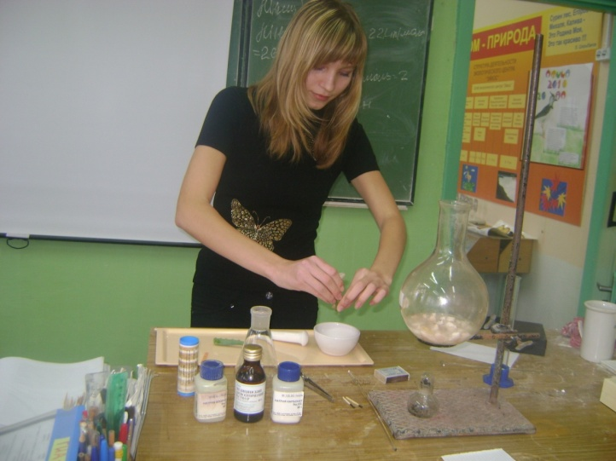
Виды научно-исследовательской деятельности:
Изобретательско-рационализаторский: проверка предположения о подтверждении или опровержении результата
Проектно-поисковый: поиск, разработка и защита проекта – особая норма нового, где целевой установкой являются способы деятельности, а не накопление и анализ фактических знаний

Slide 21

Алгоритм выполнения
научно-исследовательской работы – технологическая цепочка, которая включает четыре этапа:
Диагностический этап.
Теоретический этап (этапы планирования).
Практический этап (этап выполнения).
Рефлексивный этап (этап оценки результатов и защиты исследовательских работ).

Slide 22
КАК НАПИСАТЬ РАБОТУ ДЛЯ УЧАСТИЯ
В НАУЧНО-ПРАКТИЧЕСКОЙ КОНФЕРЕНЦИИ???

Slide 23
ЭТАПЫ | Деятельность учителя | Деятельность ученика
1. Мотивация | Предоставление обязательных и дополнительных заданий. | 1. Выбирает уровни заданий согласно своим способностям и интересам. 2. Выбирает тему исследовательской работы.
2.Корректировка и конкретизация темы исследова- тельской работы | Помогает конкретизировать тему, совместно с учеником определяет объект и предмет исследования, цели и задачи. | Формулирует тему работы. Знакомится с принципами научного исследования.

Slide 24
ЭТАПЫ | Деятельность учителя | Деятельность ученика
3. Определение круга изучаемых источников | 1.Знакомит с методами исследования. 2.Помогает определить круг изучаемых источников. | 1.Знакомится с методами исследования. 2.Совместно с учителем определяет круг изучаемых источников.
4. Сбор материала по теме исследования и его систематизация. | Совместно с учеником систематизирует материал для исследовательской работы. | 1. Учится работать с ресурсами Интернета, каталогами, фондами библиотек. 2. Учится правильно конспектировать, составлять тезисы…

Slide 25
ЭТАПЫ | Деятельность учителя | Деятельность ученика
5. Оформление исследователь ской работы. | 1.Знакомит с требованиями к оформлению исследовательской работы. 2. Корректирует написанный текст работы. | Знакомится с требованиями оформления исследовательской работы,формулировка собственной позиции и суждений).
6. Публичное выступление на конференции, защита. | Совместно с учеником систематизирует материал для исследовательской работы. | Учится работать с ресурсами Интернета, каталогами, фондами библиотек. Учится правильно конспектировать, составлять тезисы…

Slide 26
ЭТАПЫ | Деятельность учителя | Деятельность ученика
7. Анализ научно-исследовательской деятельности учащихся и планирование работы. | 1. Совместно с учеником проводит анализ его научно-исследовательской деятельности. 2. Совместно с учеником составляет план дальнейших исследований. | 1. Совместно с учителем проводит анализ своей научно-исследовательской деятельности. 2. Совместно с учителем составляет план дальнейших исследований.

Slide 27
Правила оформления!
XVII городская конференция обучающихся
«Виват, молодая наука!»
Секция:Математика
Треугольник:
простота и глубина
Выполнил:
Ученик7 «А» класса
МБОУ «СОШ №14»
Алпатов Павел Станиславович
Руководитель:
Учитель математики
МБОУ «СОШ №14»
Алтунина Нина Сергеевна
Череповец
2010

Slide 28
Правила оформления!
Оглавление
Введение…………………………………………………………………………3
Элементы треугольников………………….….…………………..…………7 Отрезки……………………………………………………………………………7 Окружности и точки…...……………………………………………………….12
Классификация треугольников…………………………………………..17
Классификация по сторонам…………………………………………………..17
Виды по углам……………………………………………………………………19
Свойства треугольника, признаки равенства и подобия……………21
Свойства треугольника…………………………….…………………………...21
Признаки равенства треугольников……………….…………………………..21
Признаки подобия………...………………………………………………………23
Мои исследования……………………………………………………..…….....24
Практическая часть…………….…………………………………….…………24
Приложение……………………………………………...………………………..33
Выводы ……………………………………………………………………………37
Список литературы…………………………………..………………………… 38

Slide 29
Правила оформления!
Актуальность моей темы в том…..
Цель моей работы:
Задачи исследования:
Объект исследования
Геометрическая фигура – треугольник.
Предмет исследования
Элементы, свойства и признаки треугольников.
Метод исследования:
Гипотеза:
«Если человек знает свойства, признаки равенства и подобия треугольников, возникнет ли необходимость их применять в жизни?»
Практическая значимость:

Slide 30
По каким адресам можно выйти в Интернет для того, чтобы написать работу?
Интернет- ресурсы:
http://portfolio.1september.ru/

Slide 31
Темы по физике:
· Анализ функциональных зависимостей физических величин
· Андронный коллайдер: миф о происхождении Вселенной
· Анизотропия кристаллов
· Анизотропия физических свойств монокристаллов
· Антология обыкновенной физики необычных явлений
· Апокалипсис: вчера, сегодня, завтра
· Арктика - мой дом родной
· Архимед - величайший древнегреческий математик, физик и инженер
· Архимедова сила
· Архимедова сила и человек на воде
· Архитектура малых форм. Монументально-декоративное искусство
· Асинхронный двигатель (трёхфазный) переменного тока
· Аспекты влияния музыки и звуков на организм человека
· Астероидная опасность
· Атмосфера
· Атомная физика
· Атомная энергетика

Slide 32

Темы по биологии:
Автомобиль как источник химического загрязнения атмосферы
· Автономная нервная система
· Агротехника выращивания рассады томатов в закрытом грунте в условиях Крайнего Севера
· Агрохимия для восьмиклассников
· Адаптация дикорастущих деревьев и кустарников при озеленении г. Удачный
· Адаптация растений к высоким температурам
· Адаптивные возможности старших школьников к физическим нагрузкам в условиях Крайнего Севера
· Адаптивные особенности живых организмов на примере позвоночных животных
· "Азбука правильного питания" - социально-значимая проектная деятельность
· Азбука ухода за морскими свинками
· Азот как биогенный элемент
· Аквариум - замкнутая экосистема

Slide 33
Трудности и недостатки в проведении исследовательской работы
научное оформление работы: формулирование темы, грамотная постановка проблемы, целей и задач, определение объекта и предмета, методов исторического исследования;
большая затрата сил и времени участников исследования;
работа должна быть и самостоятельной, и научной;
интерес к написанию исследования.

Slide 34
Интернет ресурсы:
http://www.uchportal.ru/publ/24-1-0
http://www.zankov.ru/exp/article=2836-3593
http://www.nguo.ru/index.php/2013-01-21-10-38-21/fgos-12/209-aktualnaya-informatsiya/1374-organizatsiya-proektnoj-i-issledovatelskoj-deyatelnosti-shkolnikov-v-ramkakh-realizatsii-fgos

Slide 35
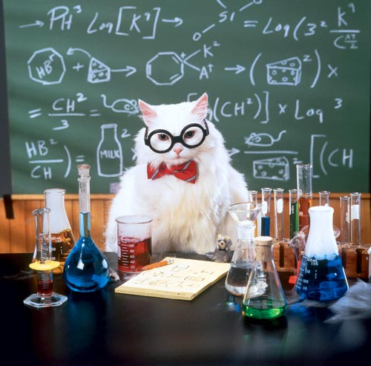
Спасибо за внимание!!!

